Slide 1
數學與藝術 1-基礎篇
AMA認知與教學工作坊 陽明交通大學
2023/10/25

Slide 2
綱要
版面
工作區/工具例
工具列
快取工具列
最近執行
快速鍵
雙欄
圖案
選取
對齊
陣列

Slide 3
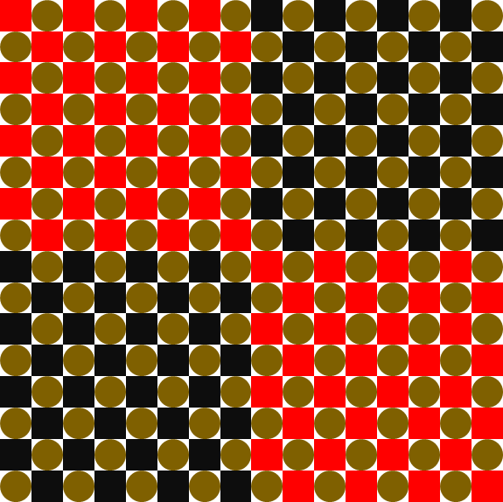
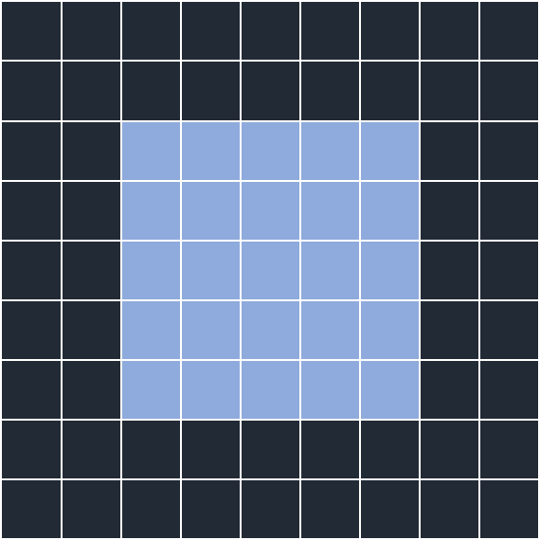
選取
點選、圈選、累積選取、互補選取
條件選取

Slide 4


基礎選取 － 點選
物件
物件
物件
物件
Mouse 指標 單獨存在 僅顯示
Mouse 指標 相當接近對象 會出現
Mouse 指標 在物件上 會出現
此時 按下Mouse 指標 右鍵
會多出選標
移動 mouse 指標，若指標忽然由
變成
表示按下去才能可以移動物件
表示指標下有物件
按下去才能選取物件
=
+

Slide 5
基礎選取 － 點選
物件
物件
物件
物件
Mouse 指標 單獨存在 僅顯示
Mouse 指標 相當接近對象 會出現
Mouse 指標 在物件上 會出現
此時 按下Mouse 指標 右鍵
會多出選標
移動 mouse 指標，若指標忽然由
變成
表示按下去才能可以移動物件
表示指標下有物件
按下去才能選取物件
=
+

Slide 6
基礎選取 － 點選
物件
物件
物件
物件
Mouse 指標 單獨存在 僅顯示
Mouse 指標 相當接近對象 會出現
Mouse 指標 在物件上 會出現
此時 按下Mouse 指標 右鍵
會多出選標
移動 mouse 指標，若指標忽然由
變成
表示按下去才能可以移動物件
表示指標下有物件
按下去才能選取物件
=
+

Slide 7
基礎選取 － 點選
物件
物件
物件
物件
Mouse 指標 單獨存在 僅顯示
Mouse 指標 相當接近對象 會出現
Mouse 指標 在物件上 會出現
此時 按下Mouse 指標 右鍵
會多出選標
移動 mouse 指標，若指標忽然由
變成
表示按下去才能可以移動物件
表示指標下有物件
按下去才能選取物件
=
+
無填滿
透明度100

Slide 8
基礎選取 － 點選
物件
物件
物件
物件
Mouse 指標 單獨存在 僅顯示
Mouse 指標 相當接近對象 會出現
Mouse 指標 在物件上 會出現
此時 按下Mouse 指標 右鍵
會多出選標
移動 mouse 指標，若指標忽然由
變成
表示按下去才能可以移動物件
表示指標下有物件
按下去才能選取物件
=
+

Slide 9
基礎選取 － 點選
物件
物件
物件
物件
Mouse 指標 單獨存在 僅顯示
Mouse 指標 相當接近對象 會出現
Mouse 指標 在物件上 會出現
此時 按下Mouse 指標 右鍵
會多出選標
移動 mouse 指標，若指標忽然由
變成
表示按下去才能可以移動物件
表示指標下有物件
按下去才能選取物件
=
+

Slide 10
基礎選取 － 點選
物件
物件
物件
物件
Mouse 指標 單獨存在 僅顯示
Mouse 指標 相當接近對象 會出現
Mouse 指標 在物件上 會出現
此時 按下Mouse 指標 右鍵
會多出選標
但有時，指標移置物件內部，沒有改變， 表示 物件中空。

Slide 11
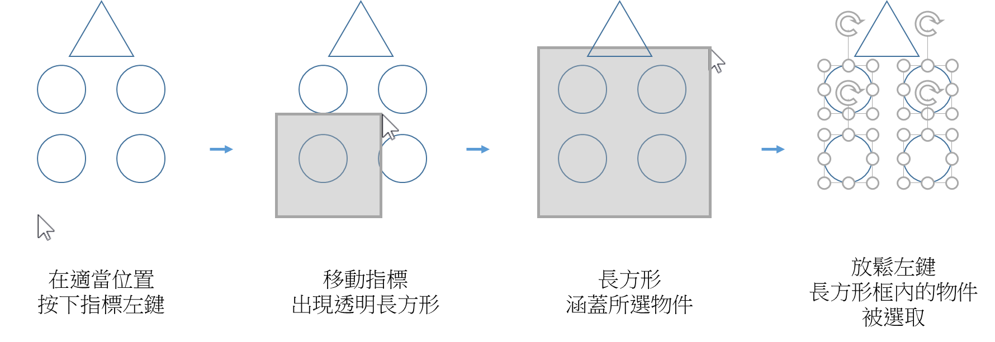
基礎選取
基礎功的基礎功 請依完整講義自學

Slide 12
基礎選取 －圈選
在適當位置
按下指標左鍵
移動指標 出現透明長方形
長方形 涵蓋所選對象
放鬆左鍵 長方形框內的對象 被選取

Slide 13
基礎選取 － 圈選 – 步驟畫呈現

Slide 14
基礎選取 － 圈選 – 步驟畫呈現

Slide 15
基礎選取 － 圈選 – 步驟畫呈現

Slide 16
基礎選取 － 圈選 – 步驟畫呈現

Slide 17
基礎選取 － 圈選 – 步驟畫呈現

Slide 18
基礎選取 － 圈選 – 步驟畫呈現

Slide 19
選取
有能力以 最少 的選取動作，選取 特定 或 大量 的物件
累積選取
按 Shift，再逐一選取
加選 : 再點選、或圈選新物件。
取消 : 已經選取的物件，若再選取一次，即產生取消選取的效果。
互補選取
累積選取的運用，當想選取的物件多時候，選取變得繁複
口決：先選不要的，再圈選全部
已選取
物件
取消選取
點選
按住 Shift
圈選
未選取
物件
累積選取

Slide 20
選取 - 累積選取
累積選取
按Shift，
再點選(圈選)尚未選取的物件、
即產生累積選取的效果。
1
2
5
6
3
4
已選取
物件
取消選取
點選
按住 Shift
圈選
未選取
物件
累積選取

Slide 21
選取 - 累積選取
累積選取
按Shift，
再點選(圈選)尚未選取的物件、
即產生累積選取的效果。
1
2
5
6
3
4
已選取
物件
取消選取
點選
按住 Shift
圈選
未選取
物件
累積選取

Slide 22
累積選取
1
2
5
6
3
4

Slide 23
累積選取
1
2
5
6
3
4

Slide 24
累積選取
1
2
5
6
3
4
選取

Slide 25
累積選取
1
2
5
6
3
4
SHIFT + 選取

Slide 26
累積選取
1
2
5
6
3
4
累積選取

Slide 27
累積選取
1
2
5
6
3
4
SHIFT + 選取

Slide 28
累積選取
1
2
5
6
3
4
取消選取

Slide 29
累積選取
1
2
5
6
3
4
SHIFT + 圈選

Slide 30
累積選取
1
2
5
6
3
4
累積選取

Slide 31
累積選取
1
2
5
6
3
4
SHIFT + 圈選

Slide 32
累積選取
1
2
5
6
3
4
互補選取

Slide 33
累積選取
1
2
5
6
3
4
SHIFT + 圈選

Slide 34
累積選取
1
2
5
6
3
4
互補選取

Slide 35
選取 - 練習 1 - 圈選
目標：
圈選時，
如何確定第一點及第二點？
看看有沒有什麼好方法？
基礎
圈選 6
圈選 2、5
圈選 2、6
進階
圈選 1、3、4
圈選 1、2、4
1
2
5
6
3
4

Slide 36
選取 - 練習 2 - 選取物件下的物件
目標：
選取正方形下的物件。
基礎
選取 1、2、3、4、5、6
選取 6
選取 2、5
選取 2、6
進階
選取 1、3、4
選取 1、2、4
1
2
5
6
3
4
這裡有個透明板，用圈選練習，不要用點選

Slide 38
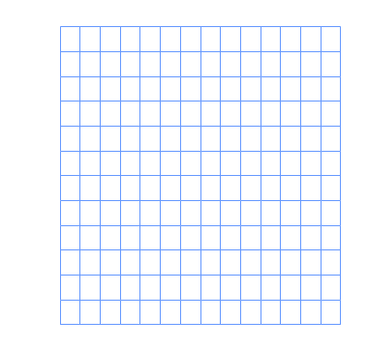
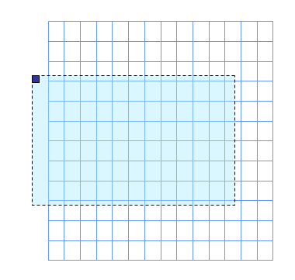
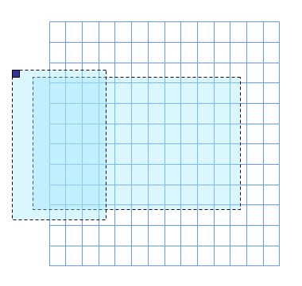
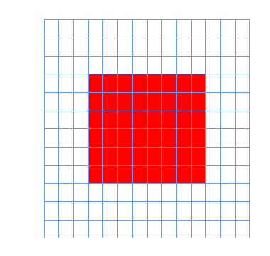
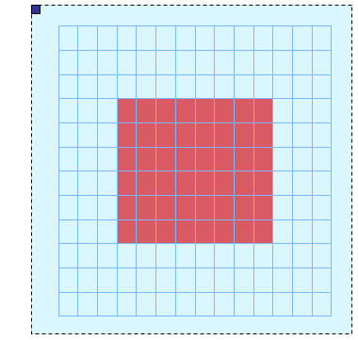
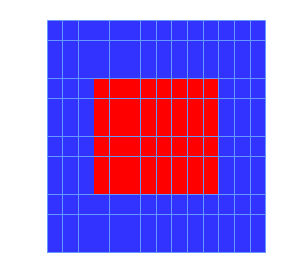
選取 - 練習 4 - 方法一 - 綜合
1
2
3
圈選
累積選取
4
5
6
填滿紅色
互補選取
填滿藍色

Slide 39
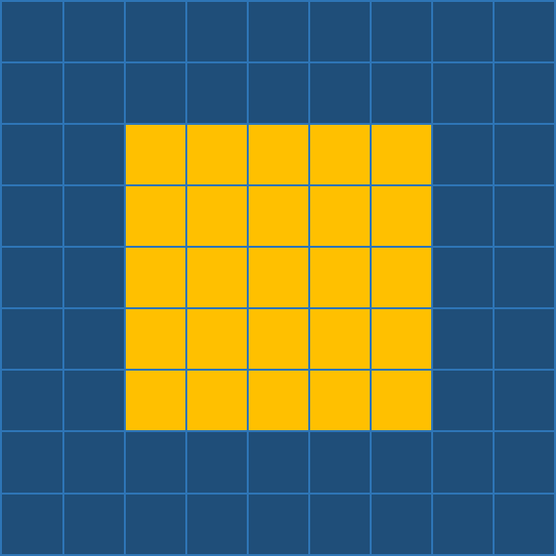
選取 – 綜合

Slide 40
選取 – 綜合

Slide 41
選取 – 綜合

Slide 42
選取 – 綜合

Slide 43
選取 – 綜合

Slide 44
選取 – 綜合

Slide 45
選取 – 綜合

Slide 46
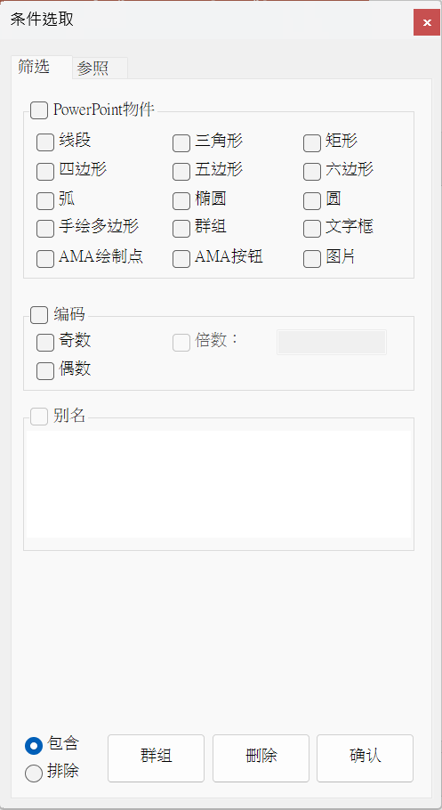
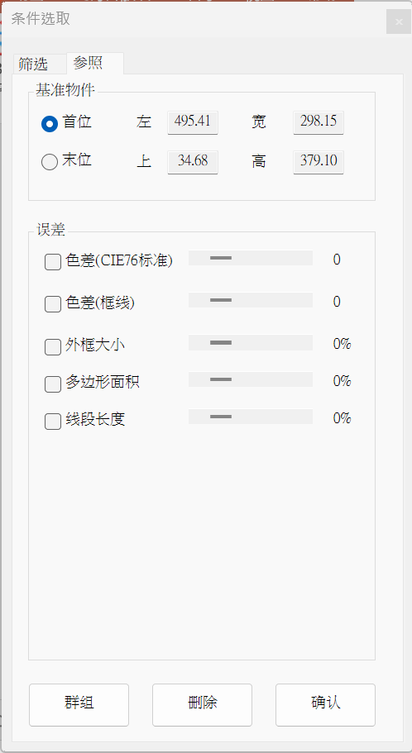
條件選取
進階
保留物件之間的關係
容易點選處理

Slide 47
條件選取 -
2.選取 > 2.條件

Slide 48
條件選取 -

Slide 49
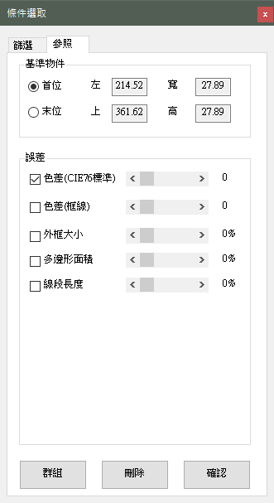
條件選取 -
2.選取 > 2.條件

Slide 50
條件選取 -

Slide 51
條件選取 -

Slide 52
條件選取 -

Slide 53
條件選取 -

Slide 54
條件選取 -
5.對齊 > 1.聚集

Slide 55
條件選取 -

Slide 56
條件選取 -
5.對齊 > 1.聚集

Slide 57
條件選取 -
5.對齊 > 1.聚集

Slide 58
小彙整

